Slide 1
CHÀO MỪNG CÁC EM
ĐẾN VỚI BÀI GIẢNG HÔM NAY

Slide 2






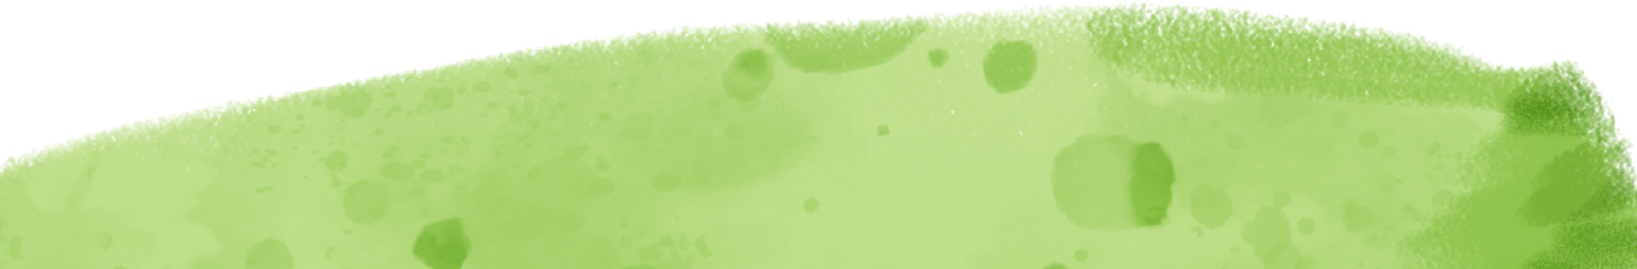




KHỞI ĐỘNG
TƯỚI HOA TRONG CHẬU

Slide 3


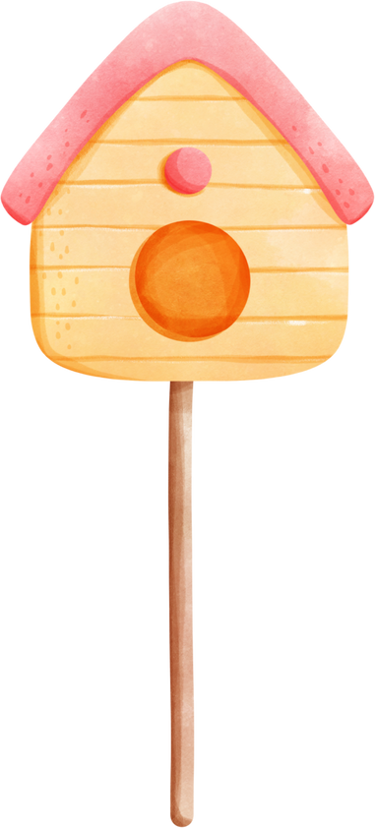
Câu 1: Điền từ thích hợp vào chỗ trống: “Tứ giác có hai đường chéo … là hình thoi”
A. bằng nhau
C. giao nhau tại trung điểm mỗi đường
B. giao nhau tại trung điểm mỗi đường và vuông góc
với nhau
D. bằng nhau và giao nhau tại trung điểm mỗi đường
B. giao nhau tại trung điểm mỗi đường và vuông góc
với nhau

Slide 4
Câu 2: Hãy chọn câu sai.
A. Hình bình hành có hai đường chéo cắt nhau tại trung điểm mỗi đường
C. Hình bình hành có hai đường chéo vuông góc với nhau
C. Hình bình hành có hai đường chéo vuông góc với nhau
B. Hình bình hành có hai góc đối bằng nhau
D. Hai bình hành có hai cặp cạnh đối song song

Slide 5
Câu 3. Chọn câu đúng nhất.
A. Hình thang cân là hình thang có hai góc kề một đáy bằng nhau
C. Trong hình thang cân, hai đường chéo bằng nhau
D. Cả A, B, C đều đúng
B. Trong hình thang cân, hai cạnh bên bằng nhau
D. Cả A, B, C đều đúng

Slide 6
Câu 4. Hình vuông là tứ giác có
A. Có bốn cạnh bằng nhau
C. Có 4 góc vuông và bốn cạnh bằng nhau
C. Có 4 góc vuông và bốn cạnh bằng nhau
B. Có bốn góc bằng nhau
D. Cả A, B, C đều sai

Slide 7
Câu 5. Hãy chọn câu sai. Hình chữ nhật có
A. Bốn góc
C. Hai đường chéo vuông góc với nhau
C. Hai đường chéo vuông
góc với nhau
B. Hai đường chéo giao nhau tại trung điểm mỗi đường
D. Các cạnh đối bằng nhau

Slide 8
HOẠT ĐỘNG THỰC HÀNH
TRẢI NGHIỆM
HOẠT ĐỘNG 2. LÀM TRANH TREO TƯỜNG MINH HOẠ CÁC LOẠI HÌNH TỨ GIÁC ĐẶC BIỆT

Slide 9
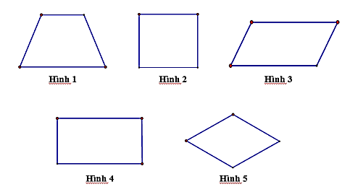
1. Ôn tập kiến thức
Các em hãy nhận diện các hình thang cân, hình bình hành, hình thoi, hình chữ nhật, hình vuông. Từ đó nhắc lại định nghĩa của các hình đó.

Slide 10
Hình thang cân (Hình 1) là hình thang có hai góc kề một đáy bằng nhau.
Hình bình hành (Hình 3) là tứ giác có các cạnh đối song song.
Hình thoi (Hình 5) là tứ giác có bốn cạnh bằng nhau.
Hình chữ nhật (Hình 4): là tứ giác có bốn góc vuông.
Hình vuông (Hình 2): là tứ giác có bốn góc vuông và bốn cạnh bằng nhau.

Slide 11

2. Tổ chức hoạt động
a) Chuẩn bị:
Giấy trắng có kẻ ô li, bút chì, màu sáp, thước,..
b) Hướng dẫn cách làm:
1. Mỗi học sinh dùng bút chì và thước vẽ hình mẫu hoa văn theo mẫu đã có trong sách giáo khoa.
2. Tìm trong mẫu hoa văn các hình ứng với các loại tứ giác đã học: Hình thang cân, hình bình hành, hình thoi, hình chữ nhật, hình vuông,...
3. Tô các màu khác nhau cho các loại tứ giác khác nhau.
4. Ghi chú tên và định nghĩa mỗi loại tứ giác trên mép tờ giấy.

Slide 12
LUYỆN TẬP – VẬN DỤNG
Lớp chia thành 4 nhóm tương ứng với 4 tổ: Mỗi tổ chọn một trong các mẫu để thực hiện (hoặc tuỳ theo sức sáng tạo của bản thân).
Yêu cầu các thành viên trong nhóm, mỗi thành viên đều phải làm sản phẩm của riêng mình.
Các thành viên trong nhóm trao đổi, thảo luận đề xuất các biện pháp để các bạn có thể vẽ ghép chính xác nhằm giúp sản phẩm và đúng vừa đẹp.

Slide 13
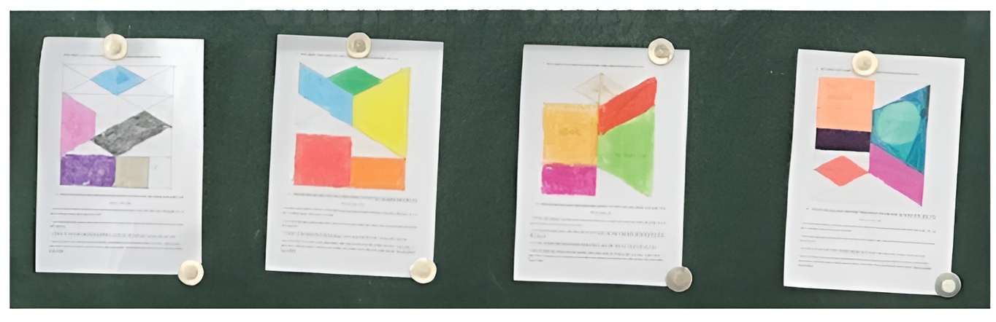
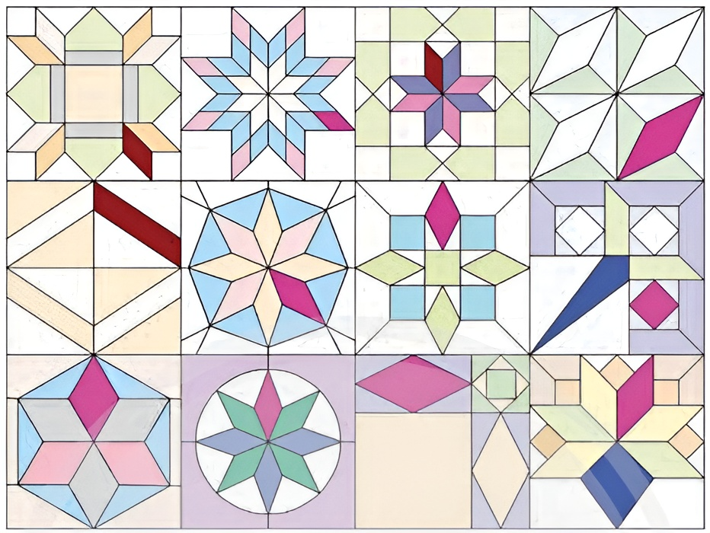
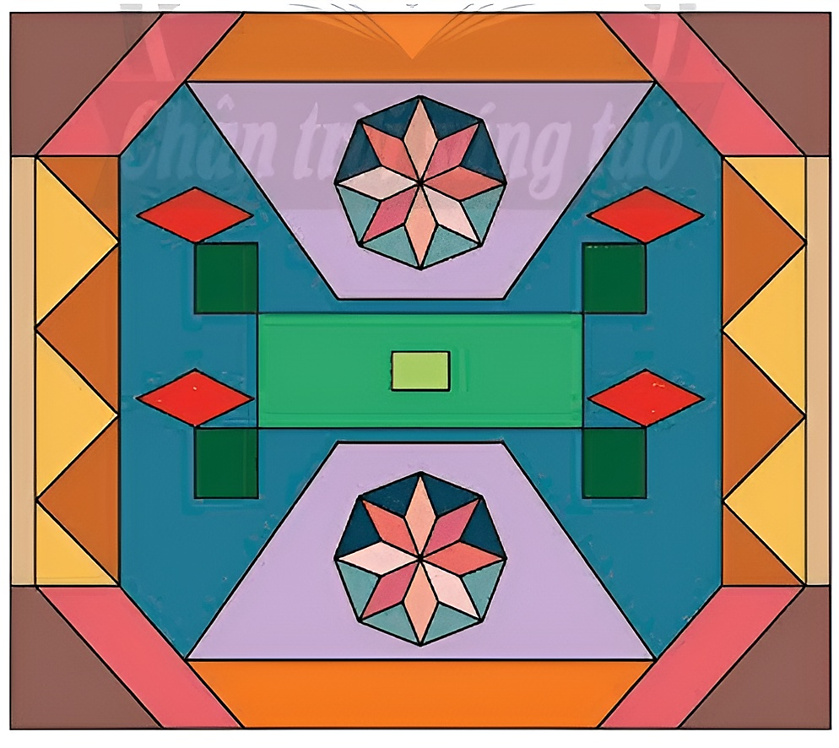
* Một số sản phẩm mẫu:

Slide 14
Bảng tiêu chí đánh giá sản phẩm:
Mức độ | Nội dung hoàn thành
Tốt | - Phân công trong tổ, nhóm hợp lí. - Vẽ được đầy đủ và chính xác các tứ giác đặc biệt. - Tô màu, trang trí các hình tứ giác một cách sáng tạo, hài hoà.
Đạt | - Có phân công nhiệm vụ trong tổ hoặc nhóm. - Vẽ được đúng đa số các hình tứ giác đặc biệt. - Có tô màu các hình vẽ được.
Chưa đạt | - Thiếu một trong các nội dung của mức độ Đạt.

Slide 15


HƯỚNG DẪN VỀ NHÀ
Sử dụng Internet tìm hiểu thêm các mẫu hình, phần mềm Geogebra để sáng tạo thêm các mẫu khác với mẫu hình đã có trong SGK.
Chuẩn bị trước: HĐ3. Thiết lập kế hoạch cho một mục tiêu tiết kiệm.

Slide 16
CẢM ƠN CÁC EM
ĐÃ LẮNG NGHE BÀI GIẢNG

